Slide 1
第14章 函数进阶
C程序设计快速进阶大学教程

Slide 2
第14章 函数进阶
本章要点
  分解与抽象
  递归

Slide 3
14.1 分解与抽象
知识点
  功能分解与抽象
  再认识递归

Slide 4
14.1 分解与抽象
问题1: 日期运算
给定日期由年、月、日（三个整数，年的取值在1970－2050之间）组成，完成以下功能：
（1）判断给定日期的合法性；
（2）计算两个日期相差的天数；
（3）计算一个日期加上一个整数后对应的日期；
（4）计算一个日期减去一个整数后对应的日期；
（5）计算一个日期是星期几。

Slide 5
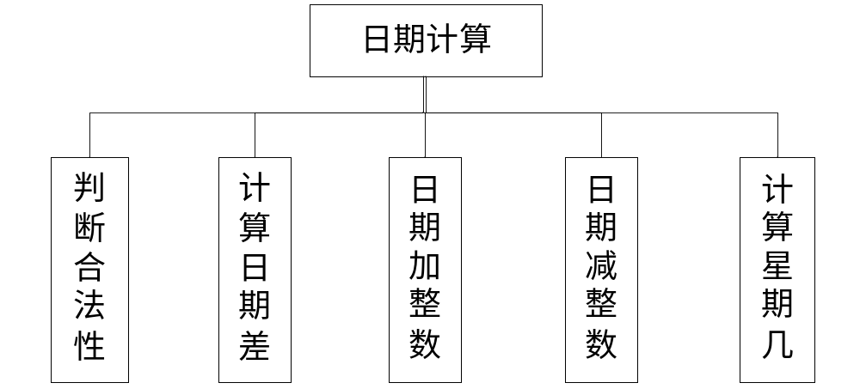
14.1 分解与抽象
问题1: 日期运算

Slide 6
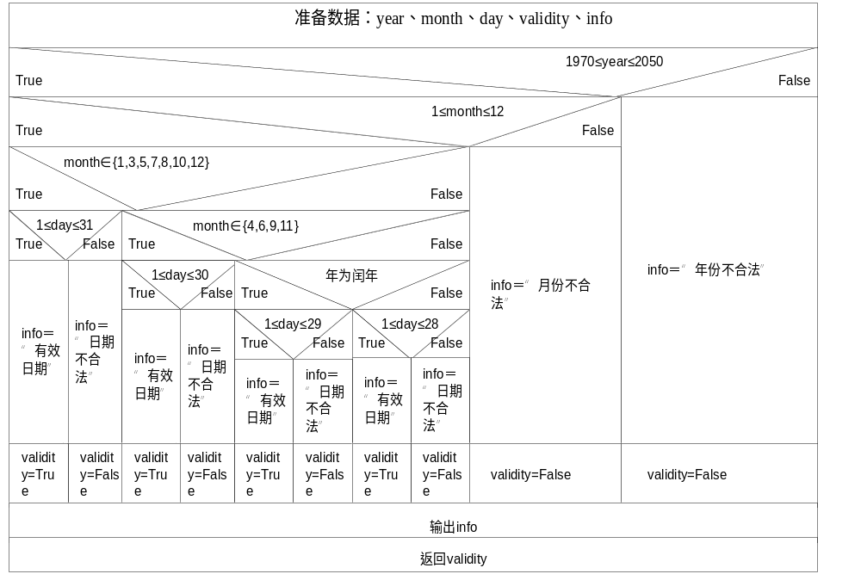
14.1 分解与抽象
日期合法性

Slide 7
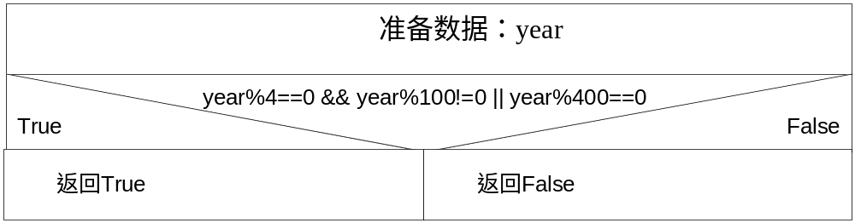
14.1 分解与抽象
日期合法性
闰年判断上面的盒图中未给出，
因为功能较为独立，可单独做一个函数，
并且在后面的模块中还会使用

Slide 8
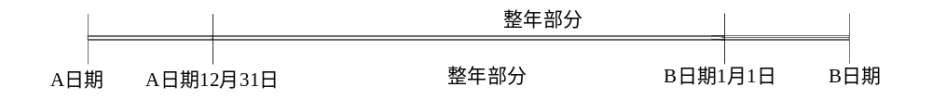
14.1 分解与抽象
计算两个日期相差的天数
计算日期A（yearA、monthA、dayA）和日期B（yearB、monthB、dayB）相差天数，假定A小于B并且A和B不在同一年份，把天数分成3段：
1 A日期到A所在年份12月31日的天数；
2 A之后到B之前的整年的天数（A、B相邻年份这部分没有）；
3 B日期所在年份1月1日到B日期的天数。

Slide 9
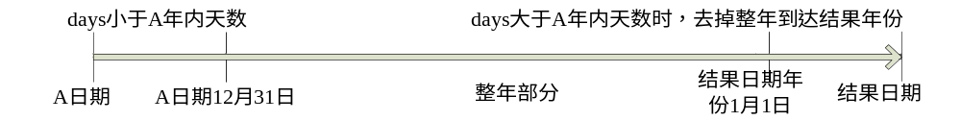
14.1 分解与抽象
计算一个日期加上一个整数天数后对应的日期
计算日期A（yearA、monthA、dayA）加上一个整数天数days对应的日期。
若days小于A日期到A所在年份12月31日的天数则
对应结果日期在本年中计算，yearA不变。
否则
若天数剩下的部分够整年（闰年问题）则循环
yearA加1；days去掉一年天数；
对days剩下的不够一年的天数，在该年计算日期。

Slide 10
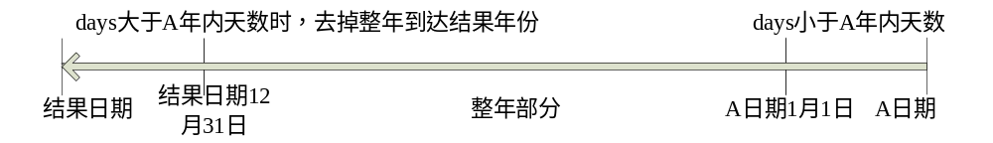
14.1 分解与抽象
计算一个日期减去一个整数天数后对应的日期
计算日期A（yearA、monthA、dayA）减去一个整数天数days对应的日期。
若days小于A所在年份1月1日到A日期的天数，则
对应结果日期在本年中计算，yearA不变。
否则
若days剩下的部分够整年（闰年问题），则循环
yearA减1；days去掉一年天数；
对days剩下的不够一年的天数，在计算对应日期。

Slide 11
14.1 分解与抽象
计算一个日期是星期几
计算日期A（yearA、monthA、dayA）为星期几，需要找到一个参照的日期B，只需要知道日期B为星期几，然后计算出A和B相差的天数，就很容易计算出A为星期几。此处又需要用到计算两个日期的差。

Slide 12
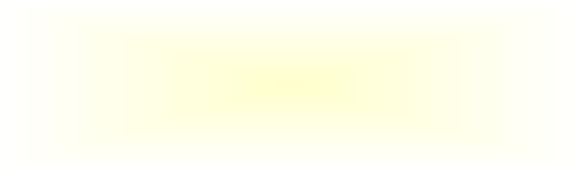
14.1 分解与抽象
综合分析
几种功能都在计算一段日期天数，这种一段日期天数分为3种：
年内1月1日到某日期的天数(年内的前半段)；
年内某日期到12月31日的天数(年内的后半段)；
整年的天数。
只有整年天数容易计算，其他
两种较为复杂，能不能回避呢？

Slide 13
14.1 分解与抽象
综合分析
对于日期A和B的差:
可以选定日期C（1970年1月1日）;
计算C到A的天数CA;
计算C到B的天数CB;
CB减CA为A到B的天数。
而对C到A，只需要计算整年（因为C为1月1日）
加上A的年内前半段，C到B同理。这样就回避掉
了计算年内后半段的问题。

Slide 14
14.1 分解与抽象
开始抽象
选定参照日期C（1970年1月1日），C到A的天数用函数dateToDays(A)来描述。
为了解决日期加减天数问题，可以把日期A通过dateToDays函数转化为天数，再加减一个整数，变成一个新的天数，只需要再定义一个函数daysToDate(days)把天数转换为从1970年1月1日经过该天数对应的日期即可。daysToDate函数也只需要处理若干整年（因为从1970年1月1日起）和结果年份内的前半段。

Slide 15
14.1 分解与抽象
抽象结果
本例共抽象出3个公用的函数：
leap：判断闰年函数。
dateToDays：把一个日期转换成从1970年1月1日到该日期的天数。
daysToDate：把天数转换成从1970年1月1日经过该天数所到的日期。

Slide 16
14.1 分解与抽象
新的解决方案
模块2. 日期A（yearA、monthA、dayA）和日期B（yearB、monthB、dayB）相差天数：
dateToDays（B）- dateToDays（A）
模块3. 日期A（yearA、monthA、dayA）加上一个整数天数days对应的日期：
daysToDate (dateToDays（A）+ days)
模块4. 日期A（yearA、monthA、dayA）减去一个整数天数days对应的日期：
daysToDate (dateToDays（A）- days)
模块5. 日期A（yearA、monthA、dayA）为星期几：
(dateToDays（A）+Offset-2)%7+1
Offset是1970年1月1日星期值，值为4。

Slide 17
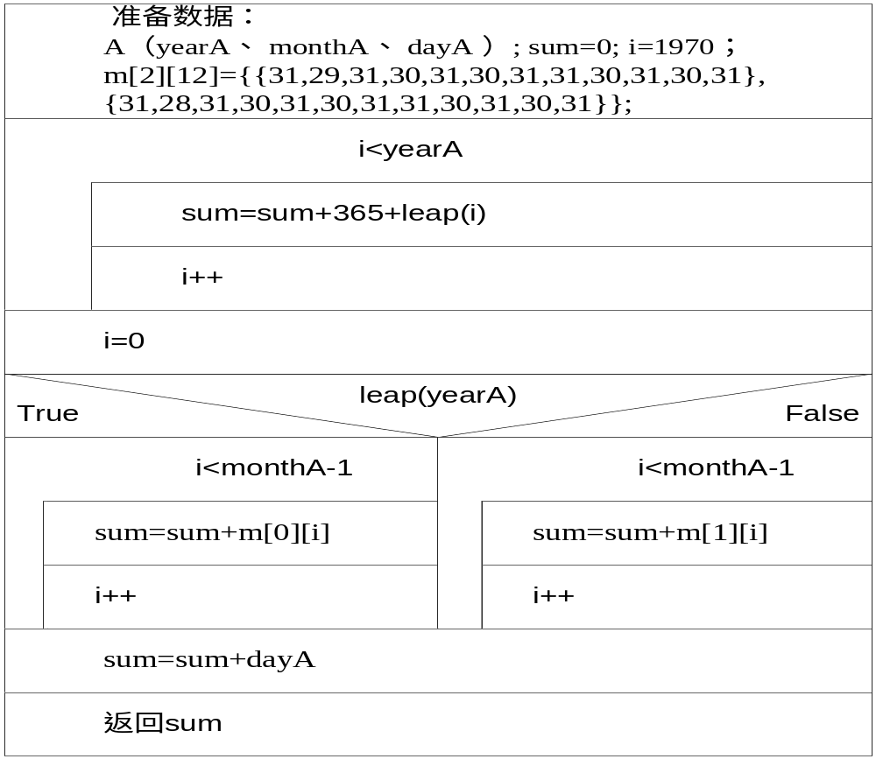
14.1 分解与抽象
抽象实现
dateToDays

Slide 18
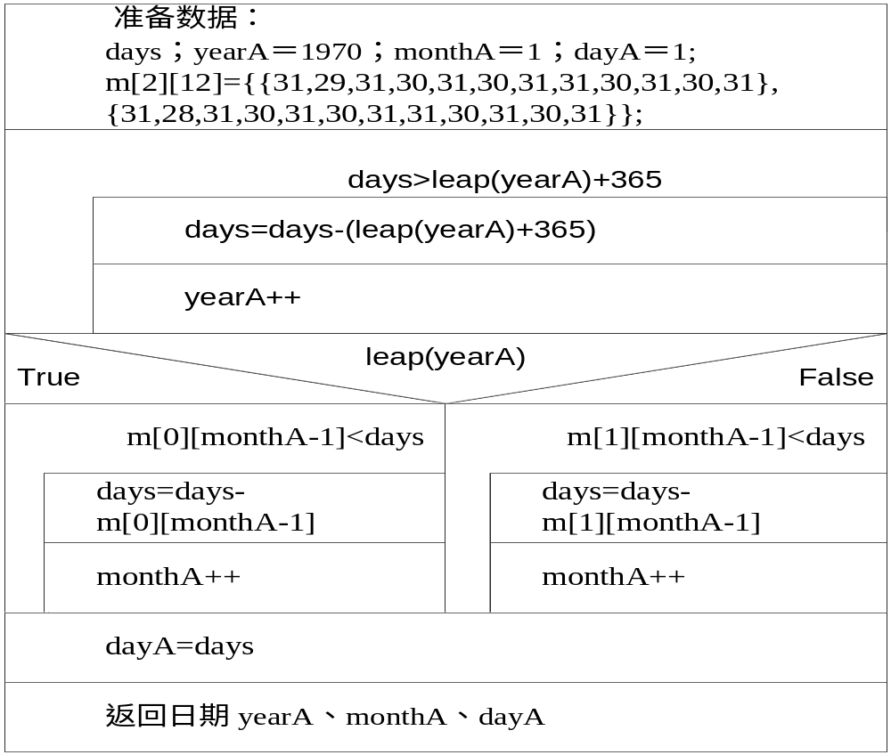
14.1 分解与抽象
抽象实现
daysToDate

Slide 19
14.2 递归
递归算法设计的基本思想是：
对于一个复杂的问题，把原问题分解为若干个相对简单的同类子问题，继续下去直到子问题简单到能够直接求解，也就是说到了递归出口，这样原问题就通过递归解决了。
递归两要素：
问题规模变小（递归过程）
简单到问题有解（递归出口）

Slide 20
14.2 递归
汉诺塔问题描述：
有三根杆，分别称为A、B、C。A杆上套有64个大小不等的圆盘，大的在下，小的在上。要把这64个圆盘从A杆移动C杆上，每次只能移动一个圆盘，移动可以借助B杆进行。但在任何时候，任何杆上的圆盘都必须保持大盘在下，小盘在上。求移动的步骤。

Slide 21
14.2 递归
算法分析 :
【简化条件】
当n大于等于2时， 移动的过程可分解为三个步骤：
1. 把A上的n-1个圆盘移到B上；
2. 把A上的一个圆盘移到C上；
3. 把B上的n-1个圆盘移到C上；
其中第1步和第3步和把n个圆盘从A移动到C是类同的。
【递归出口】
当n等于1时，直接把一个圆盘从A移到C上。

Slide 22
例14.2 汉诺塔
#include<stdio.h>
int main()
{
int h;
void hannoi(int n,char x,char y,char z);
printf("input number:\n");
scanf("%d",&h);
printf("the step to moving %2d diskes:\n",h);
/* 把n个圆盘从'A'杆借用'B'杆移动到'C'杆 */
hannoi(h,'A','B','C');
return 0;
}

Slide 23
void hannoi(int n,char x,char y,char z)
{ if(n==1)
{
/* 从x杆到z杆移动一个圆盘 */
printf("%c-->%c\n",x,z);
} else {
/* 首先把n-1个圆盘从x杆借用z杆移动到y杆 */
hannoi(n-1,x,z,y);
/* 从x杆到z杆移动一个圆盘 */
printf("%c-->%c\n",x,z);
/* 再把n-1个圆盘从y杆借用x杆移动到z杆 */
hannoi(n-1,y,x,z);
}}
运行结果
input number:
3
the step to moving 3 diskes:
A-->C
A-->B
C-->B
A-->C
B-->A
B-->C
A-->C

Slide 24
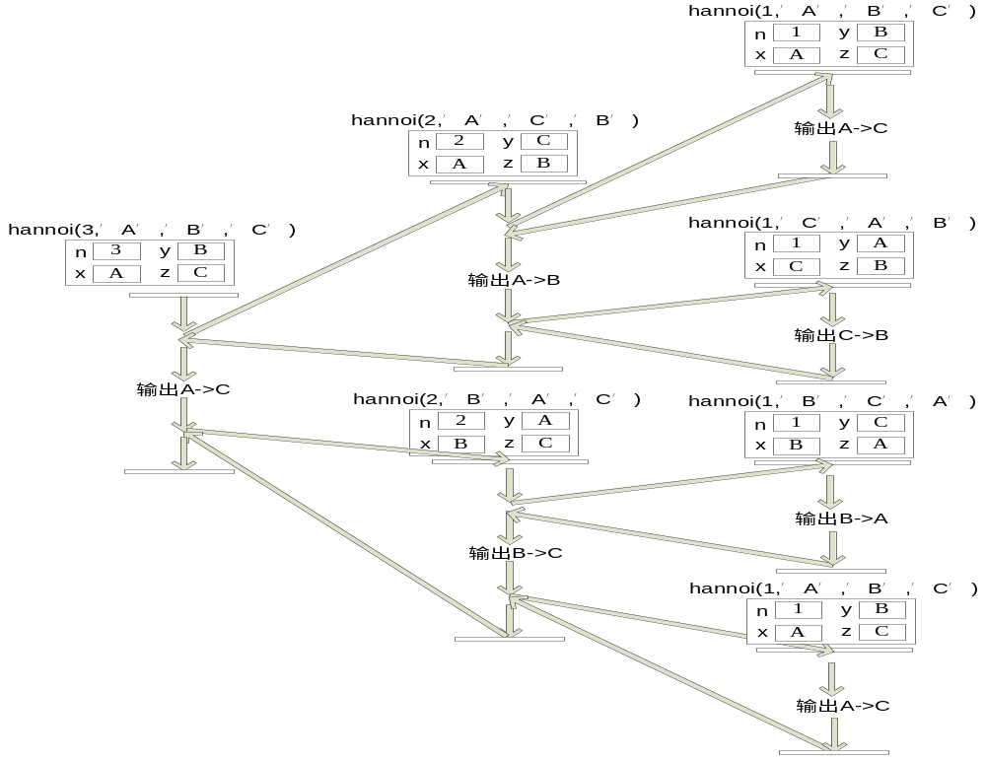

Slide 25
14.2 递归
为进一步理解汉诺塔问递归调用与返回过程，可以在每次递归与返回时输出递归的层次。见书上例14.3。

